Slide 1


Pitch
PROJETO APLICADO
PESQUISA LOCAL IMAGEM
PELO CONTEUDO

Slide 2

Sumário
01.
04.
APRESENTAÇÃO
DIFERENCIAL
Quem sou eu?
O que a sua solução tem de especial?
02.
05.
PROBLEMA
IMPACTO
Qual é a dor?
Quais são os impactos da minha solução?
03.
06.
SOLUÇÃO
PRÓXIMOS PASSOS
O que eu proponho?
Qual a sua visão para o futuro da solução?

Slide 3

01.
Apresentação
Quem sou eu?
Etienne Vanhaecke, 49 anos, Francês.
Sai da faculdade, 25 anos atrás, com uma pós-graduação em informática industrial.
Toda a minha carreira, ate recentemente, foi orientada na informática de gestão comercial, mais especificamente em gestão da cadeia de abastecimento por um ERP de varejo .
Três anos atrás, percebendo as mudanças no negocio, trazidas pelo uso “inteligente” dos dados, comecei a me formar em autodidata nas tecnologias de Machine Learning, na linguagem Python e no BI tradicional (segui o boot camp da IGTI de desenvolvimento BI).
Este MBA e a continuação logica destes estudos, em paralelo de uma mudança de orientação professional.
Desde um ano, estou trabalhando, como data cientista. para um varejista do ramo da bricolagem.
Mas ate o momento, não tive oportunidade de aplicar o Deep Learning, objeto do MBA, nos projetos desenvolvidos nesta empresa.
O projeto aplicado, que vou apresentar, e a oportunidade de colocar na pratica as aprendizagens destes últimos anos, ligadas ao Deep Learning.

Slide 4
02.
Problema
Qual é a dor?
Desde a chegada da fotografia numérica, quase 25 anos atrás, a volumetria de fotos que se tira e armazena, não para de crescer (ainda mais com o surgimento do smartphone que permite a cada um, tirar fotos de qualquer lugar e a qualquer momento).
E comum que uma pessoa tenha nos seus armazenamentos locais, dezenas até centenas de milhares de fotos, sem as vezes um mínimo de organização delas.
Isso acaba por gerar uma tremenda dificuldade para posteriormente pesquisar as fotos de interesse, além de um desgaste de tempo na pesquisa.
Estou sentindo pessoalmente esta dificuldade e as pessoas do meu círculo pessoal apresentam a mesma dor.
As vezes se pode ouvir o comentário, no momento de tirar uma foto, que se trata de mais uma foto que vai ficar esquecida e nunca será mais visualizada.

Slide 5

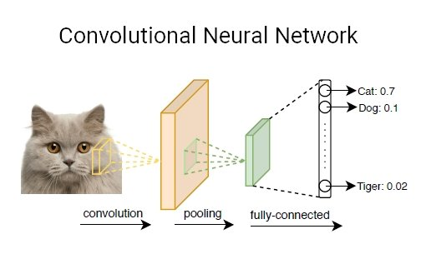
03.
Solução
O que eu proponho?
Aplicação rodando localmente (sem necessidade de upload na cloud) para pesquisar as fotografias pessoais, usando modelos de rede neural convolucional, considerando temas comuns (por exemplo gato, cachorro, casa, carro...) assim que temas pessoais (a minha mãe, esposa, filha...).
Para o treinamento dos modelos, visto a extrema dificuldade de montar um banco de imagem de tamanho suficiente, para chegar a uma acuracidade razoável desenvolvendo modelos from scratch (definindo toda a arquitetura e iniciando de pesos definidos aleatoriamente), se aproveitou que vários modelos “state of the art” pre-treinados estão disponíveis com Keras Application (como VGG16, Resnet), para montar via transfer learning, os modelos específicos da nossa aplicação, usando um banco de imagem bem menor.

Slide 6
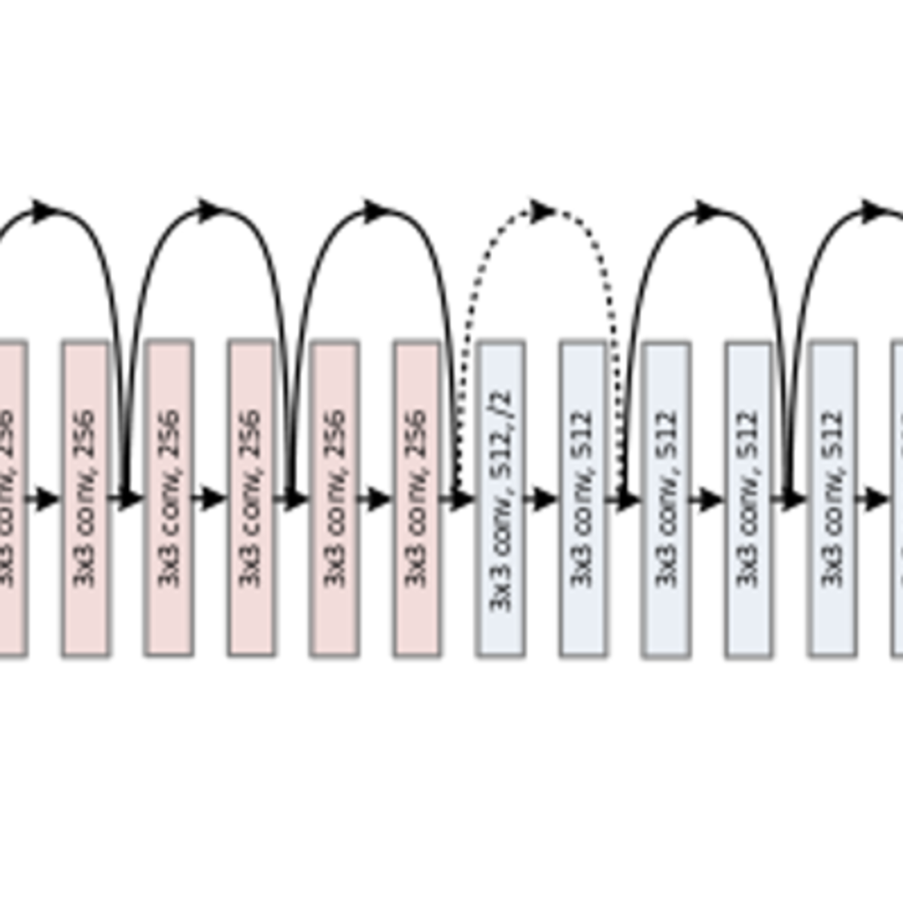
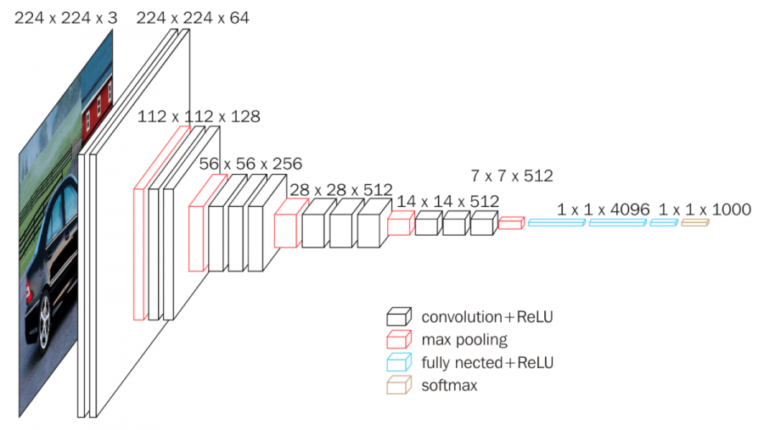
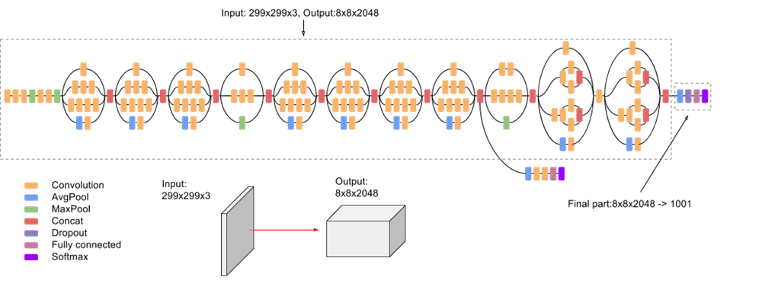
RESNET (primeira arquitetura de rede CNN com blocos residuais, usando atalhos para pular camadas):
03.
Solução
O que eu proponho?
Para a pesquisa de temas comuns, foram avaliadas 3 arquiteturas de rede neural convolucional, que fizeram sucesso no concurso Imagenet destes últimos anos:
VGG16 (primeira arquitetura de rede CNN profunda com filtros pequenos, de volumetria aumentando com a profundidade da rede):
INCEPTION (primeira arquitetura de rede CNN com blocos “inception” formados de varias camadas convolucionais montadas em paralelo, usando filtros de tamanhos diferentes):

Slide 7
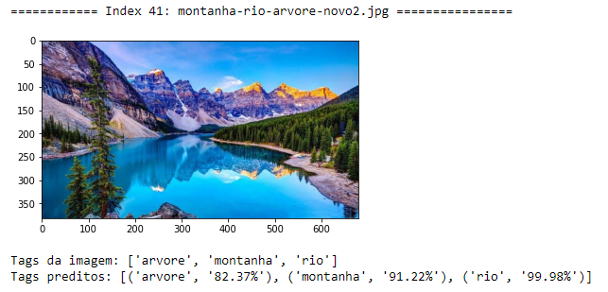
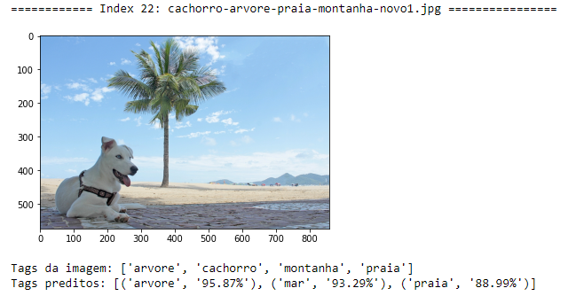
Exemplos de predições sobre fotos novas
03.
Solução
O que eu proponho?
Se chegou ao melhor resultado, para 15 temas comuns pré-definidos, usando um modelo pre-trenado VGG16.
O treinamento foi em 2 fases:
Fase 1) Treinamento de uma nova parte de classificação dos temas selecionados, congelando todas as camadas da parte de seleção de feature (preservando os pesos do pre-treinamento), aplicando as técnicas de drop out e de data augmentation para limitar o overfitting.
Fase 2) Iniciando do modelo base resultando do primeiro treinamento, se realiza um novo treinamento, descongelando as 3 ultimas camadas da parte de seleção de feature, aplicando as mesmas técnicas de limitação do overfitting.

Slide 8
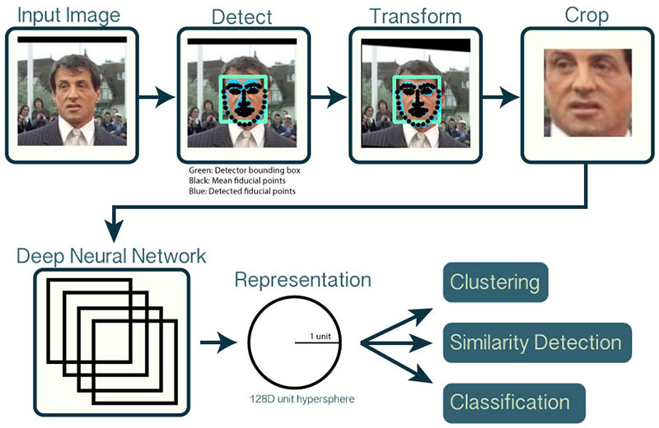
03.
Solução
O que eu proponho?
Para a pesquisa dos temas pessoais, se treina um modelo passando pelas 3 fases seguintes:
Extração dos rostos, das fotografias, usando uma rede MTCNN “Multi-task Cascade CNN”, organizando manualmente os arquivos destes rostos com uma pasta por pessoa.
Geração das features dos rostos, usando uma rede já treinada Facenet (vector “embedding”).
Treinamento de um modelo Machine Learning de tipo SVC (“Support Vector Classification)” para classificar os rostos, por pessoa a reconhecer, considerando os vectores “embedding”.
Observação: Diferente da pesquisa dos temas comuns de lista fixa, pela qual se entrega um modelo de pesquisa pronto, o usuário precisa se envolver no treinamento do modelo de pesquisa dos temas pessoais, indicando as pessoas de interesse organizando em pastas os rostos extraídos pela solução.

Slide 9
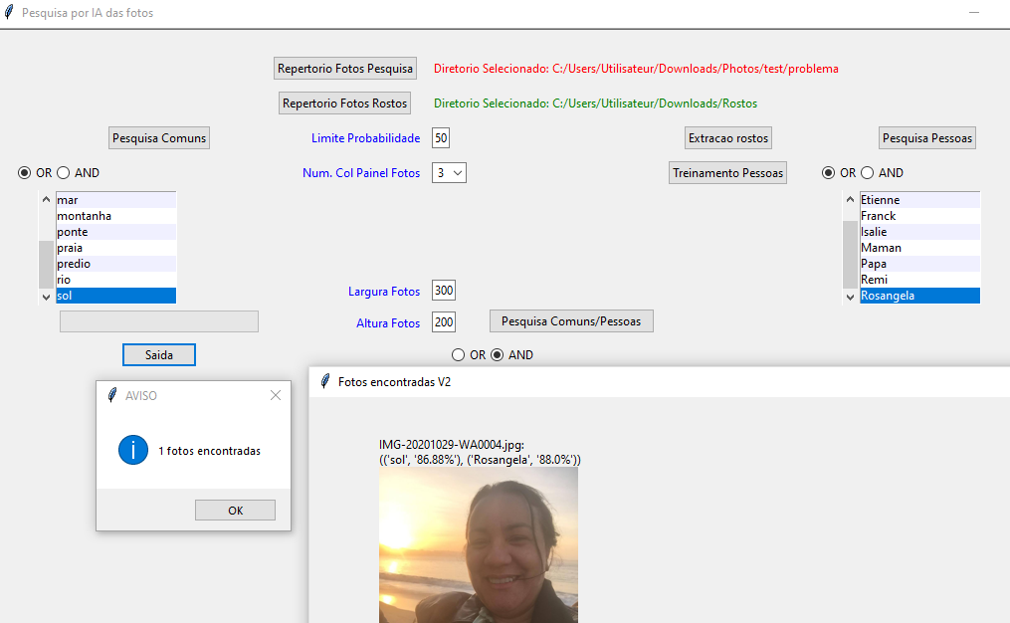
03.
Solução
O que eu proponho?
Uma aplicação desktop foi desenvolvida, com o modulo Python Tkinter, para o usuário ter uma interface amigável para lançar as pesquisas das fotografias, indicando os temas comuns e/ou pessoais a procurar, e para treinar o modelo de pesquisa dos temas pessoais.
A traves o ajuste do limite de probabilidade dos modelos, o usuário indica se ele prefere uma pesquisa “aberta” (para apresentar o máximo de fotos correspondendo aos critérios mesmo que se apresenta fotos erradas, os “falsos positivos”) ou “fechada” (para limitar o risco de apresentar fotos que não correspondem aos critérios, mesmo que se deixa de lado fotos corretas, os “falsos negativos”).
Ele pode também configurar a apresentação das fotografias, em uma janela separada da interface principal, indicando a largura, altura e o numero de colunas.

Slide 10
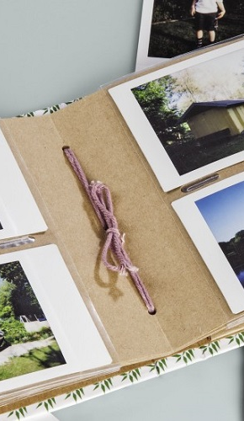
04.
Diferencial
O que a sua solução tem de especial?
Aplicação local stand-alone, rodando usando exclusivamente recursos da estação do usuário, garantindo a privacidade dos dados.
Treinamento dos modelos com um jogo de dados reduzido.
Envolvimento mínimo do usuário. Ele só precisa organizar em pastas as fotografias dos rostos, geradas automaticamente pela aplicação, para o treinamento do modelo dos temas pessoais.

Slide 11
05.
Impacto
Como funciona o seu produto?
1
Economia de tempo
Tira a necessidade de passar tempo a organizar as suas fotografias pessoais, para pesquisar depois facilmente elas.
2
Privacidade
Não precisa disponibilizar as suas fotografias na cloud, evitando o risco que elas sejam usadas impropriamente.
3
Flexibilidade de pesquisa
O usuário pode configurar os temas de pesquisa, juntando os de temas comuns com os de temas pessoais, indicando o nível de confiança da pesquisa.

Slide 12

1
Mais temas comuns de pesquisa
Pelo momento, o modelo de pesquisa dos temas comuns esta limitado a 15 temas.
Para se transformar em produto, precisaria ao mínimo 10 vezes mais temas comuns de pesquisa.
06.
Próximos Passos
2
Melhorar a performance de pesquisa dos temas comuns
A performance ficou em torno de 65% (métrica F1). Para subir ela, precisaria ter um banco de treinamento maior para cada tema e talvez experimentar outras arquiteturas (uso de outros modelos pre-treinados e/ou complexidade maior da parte nova de classificação).
Qual a sua visão para o futuro da solução?
3
Ergonomia aplicação e empacotamento em um binário stand alone
Se entregou, com este projeto, um protótipo de aplicação stand-alone, de pesquisa de fotos, por temas comuns/pessoais, baseada sobre modelos Convolutional Neural Network, usando um banco de imagem pequeno para o treinamento dos modelos, e recursos exclusivamente locais para as funcionalidades usuária.
Para se transformar em produto, precisaria ainda de vários passos importantes:
Pesquisa recursiva das fotos em sub-pastas, binário único ou setup de instalação para não ter pré-requisitos de configuração da estação de trabalho (versão do Python e das librarias importadas)...
4
Otimização tempo extração dos rostos
A extração dos rostos, primeira etapa para o treinamento e a predição do modelo de classificação dos temas pessoais, demora atualmente ate 7 segundos por foto em função do numero de rostos na fotografia.
Este tempo precisaria passar abaixo do segundo para poder pesquisar bancos de fotos voluminosos, talvez usando um cache e/ou por chamada matricial do MTCNN.

Slide 13
Obrigado!

